Slide 1
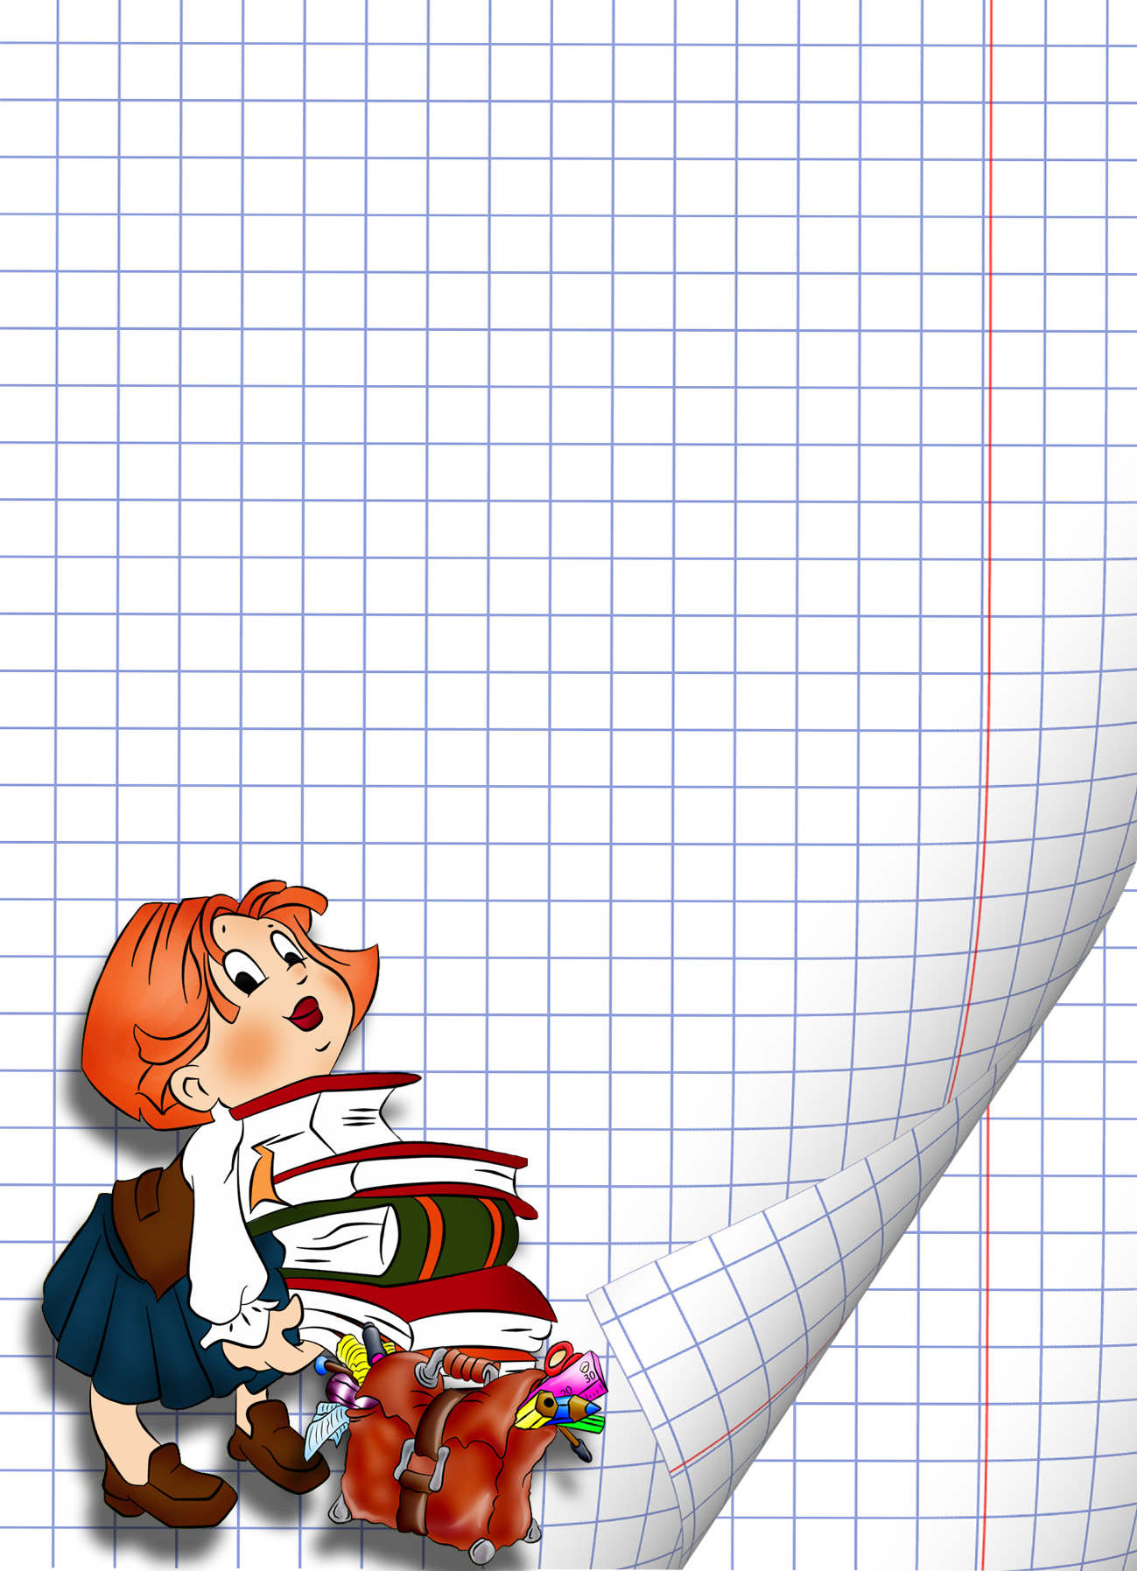
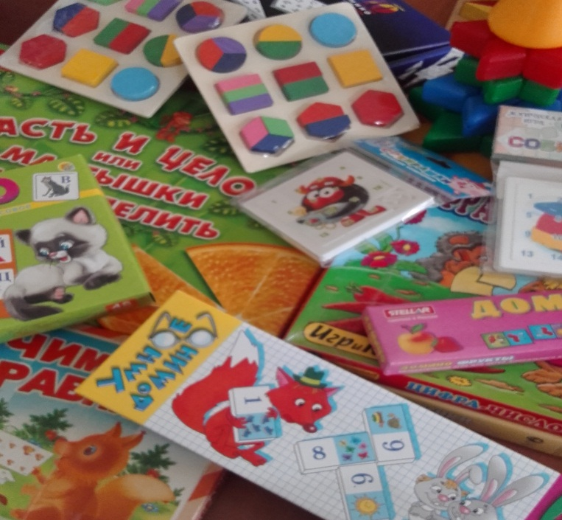
Муниципальное бюджетное дошкольное общеобразовательное учреждение д/с «Теремок» города Чаплыгина
«Математика – это интересно»
Математические пособия и игры для детей дошкольного возраста
Воспитатели:
Перемолотова И.В
Черешнева О.И

Slide 2
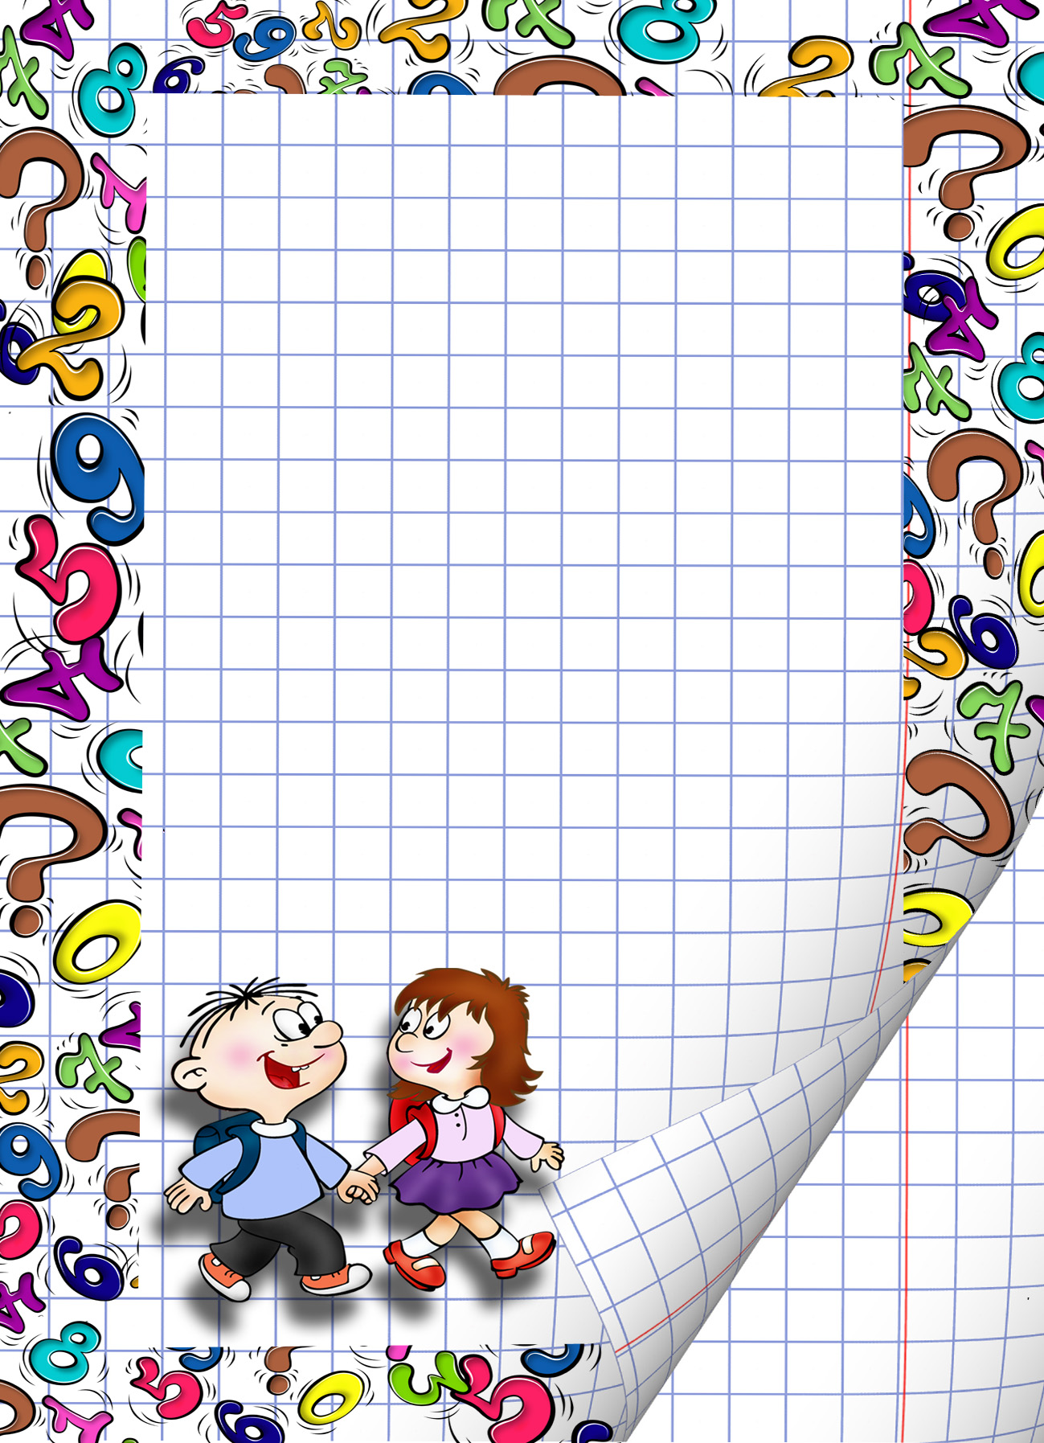
Многообразие занимательного материала – игр, задач, головоломок – даёт основание для их классификации, хотя довольно трудно разбивать на группы столь разнообразный материал. Классифицировать его можно по разным признакам: по содержанию и значению, характеру мыслительных операций, а так же по направленности на развитие тех или иных умений. Задачи на смекалку, головоломки, занимательные игры вызывают у детей большой интерес. Дети, могут, не отвлекаясь, подолгу упражняться в преобразовании фигур, перекладывая палочки или другие предметы по заданному образцу, по собственному замыслу. В ходе решения задач на смекалку, головоломок дети учатся планировать свои действия, обдумывать их, искать ответ, догадываться о результате, проявляя при этом творчеств Важным средством формирования мыслительной деятельности ребенка, его интеллекта является игра. Эти игры помогают развитию познавательных способностей, формированию интереса к действию с геометрическими фигурами, величинами.
Перечень занимательного математического материала для младшей группы:
дидактические игры (мозаика);
предметы различной величины (матрёшки, пирамидки);
объёмные тела;
макеты квадратов, шаров, треугольников;
счётный материал (не очень мелкие игрушки).
Перечень занимательного математического материала для средней группы:
дидактические игры;
предметы различной величины (матрёшки, пирамидки);
оборудование для измерения деятельности (песок, весы, часы, линейка, метр, рулетка);
дидактические пособия (блоки Дьенеша);трафареты

Slide 3
счётный материал (палочки, матрёшки, грибочки, мелкие игрушки);лото.
Палочки Кюизенера;
Игры на классификацию; Мозаики;
Строительные наборы; Игры на составление узоров;
Лабиринты;
Игры на составление целого из частей, на воссоздание фигур силуэтов;
Игры для ориентировки на листе бумаги;
Игры на передвижение; Игры В. Воскобовича;
Настольно-печатные игры;
Занимательные вопросы, загадки, считалки, задачи в стихотворной форме, стихи-шутки, задачи-шутки, головоломки;
Математические сказки.
Перечень занимательного математического материала для старшей группы:
Дидактические игры; Шашки, шахматы;
Разнообразное лото; Блоки Дьенеша;
Палочки Кюизенера; Игры на классификацию;
Мозаики; Строительные наборы;
Игры на составление узоров; Лабиринты;
Схемы; Игры для ориентировки на листе бумаги;
Игры В. Воскобовича; Настольно-печатные игры;
Занимательные вопросы, загадки, считалки, задачи в стихотворной форме, стихи-шутки, задачи-шутки, головоломки.

Slide 4
Перечень занимательного математического материала для подготовительной группы:
дидактические игры; дидактические материалы;
шашки, шахматы; головоломки, головоломки с палочками
оборудование для измерения деятельности (песок, весы, часы, линейка, метр, рулетка);
разнообразные лото; рамки вкладыши;
блоки Дьенеша; Палочки Кюизенера;
Игры на классификацию; Мозаики;
Строительные наборы; Игры на составление узоров;
Лабиринты;
Игры на составление целого из частей, на воссоздание фигур силуэтов;
Игры для ориентировки на листе бумаги; Игры на передвижение;
Игры В. Воскобовича; Настольно-печатные игры;
Занимательные вопросы, загадки, считалки, задачи в стихотворной форме, стихи-шутки, задачи-шутки, головоломки; Математические сказки.
объёмные тела;
макеты квадратов, шаров, треугольников;
счётный материал (не очень мелкие игрушки).

Slide 5
Игра головоломка.

Slide 6
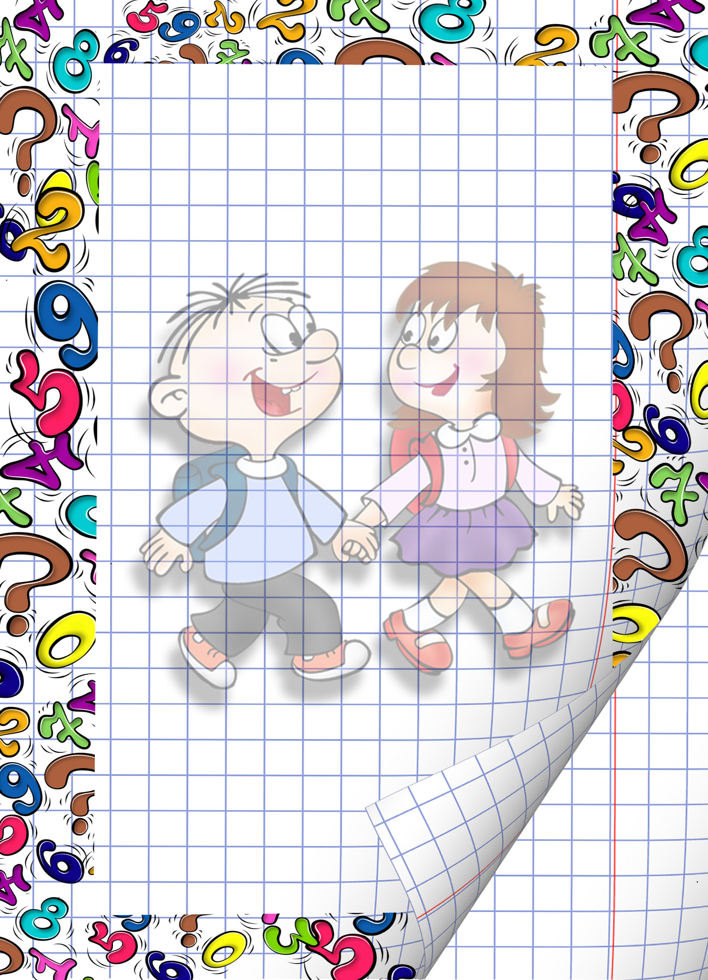
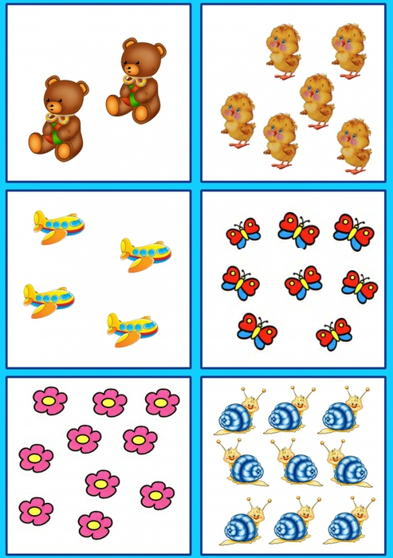
Математические пазлы

Slide 7
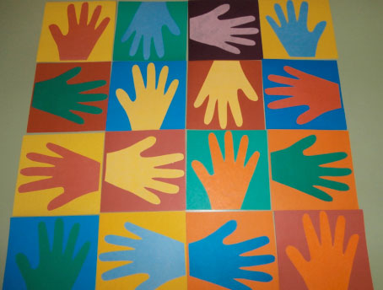
Игровой набор «Мои руки»

Slide 8
Магнитная математика в картинках

Slide 9
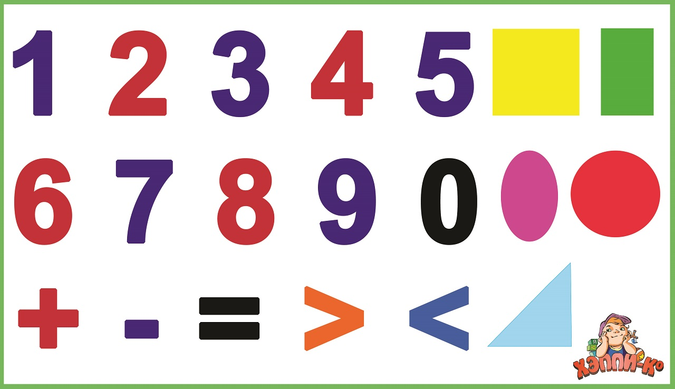
Магнитная математика в цифрах.

Slide 10
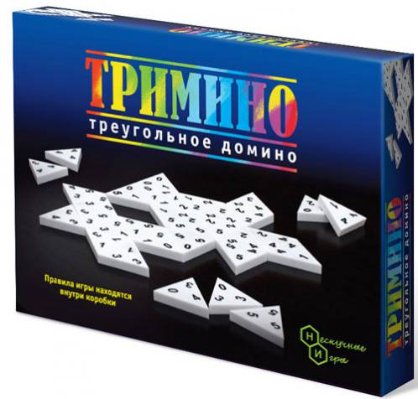
Тримино- Умное домино

Slide 11
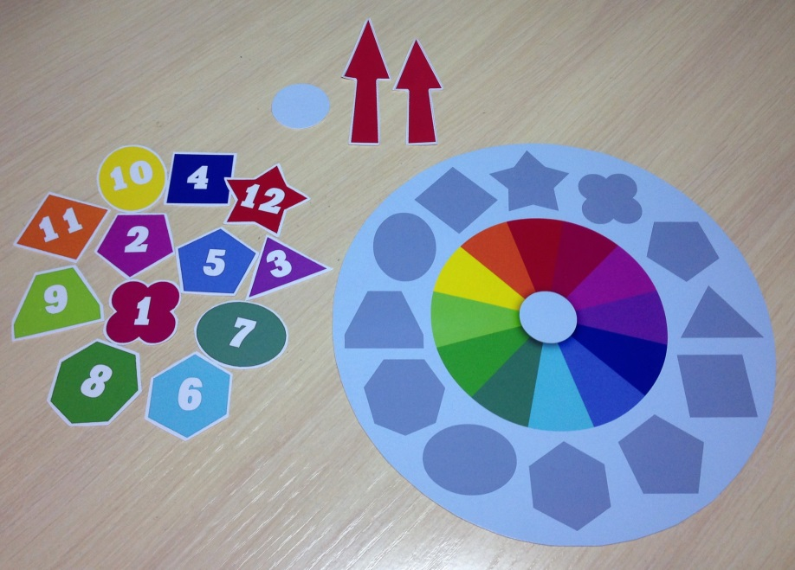
Игра «Учим часики»

Slide 12
Цифра, число, количество

Slide 13
Занимательный математический материал является хорошим сред­ством воспитания у детей уже в до­школьном возрасте интереса к мате­матике, к логике и доказательности рассуждений, желания проявлять умственное напряжение, сосредото­чивать внимание на проблеме. Методически правильно подобранный и к месту использованный занимательный материал (загадки, задачи-шутки, занимательные вопросы) способствует развитию логического мышления, наблюдательности, находчивости, быстроты реакции, интереса к математическим знаниям, формированию поисковых подходов к решению любой задачи.

Slide 14
Спасибо за внимание!

